Slide 1
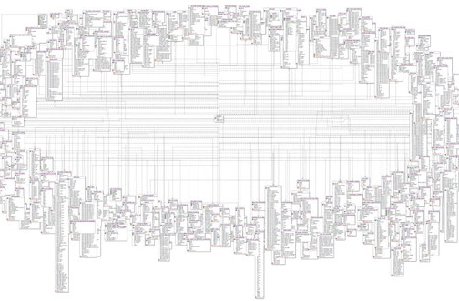
Course Databases
Thema 1 - Aanmaken en vullen tabellen
Notes:
@ http://www.ibm.com/developerworks/data/library/techarticle/dm-1109proteindatadb2purexml/

Slide 2
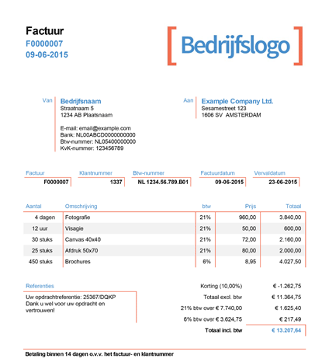
Even opfrissen
Hiernaast zie je een factuur:
Binnen SAQ heb je geleerd een businessclassdiagram (BCD) te maken.
Aanvullende informatie:
Een klant is pas een klant wanneer hij minimaal één factuur heeft
Een bedrijf is niet verplicht facturen te hebben
Overige punten moet je kunnen afleiden met logisch nadenken
Maak nu van deze factuur een bijbehorend BCD

Slide 3
Oefening
Bovenstaande oefening moet je kunnen maken als basiskennis voor het vak DB!!
Bepaal welke concepten je herkent in de factuur
Bepaal per concept de minimaal noodzakelijke attributen.
Teken de associaties om de concepten met elkaar te verbinden
Geef per ‘aansluiting’ de multipliciteit weer, maak een keus uit:
1
0..*
1..*
0..1
1..*

Slide 4
Database, Database Management Systeem
Een database is een elektronische opslagplaats voor gegevens.
In relationele databases worden de gegevens opgeslagen in tabellen.
De programmatuur om een database te beheren heet een Database Management Systeem (DBMS).
In het geval van relationele databases spreekt men van een Relationeel Database Management Systeem (RDBMS).
De standaard databasetaal voor relationele databases is SQL.
Bekende RDBMS’en:
SQL Server
Oracle
MySQL.

Slide 5
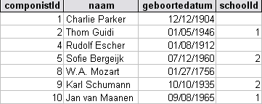

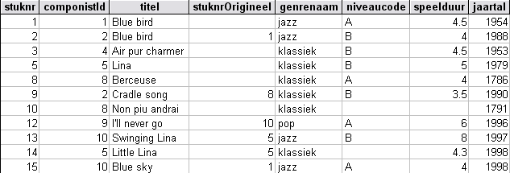
Een relationele database is een verzameling tabellen

Slide 6
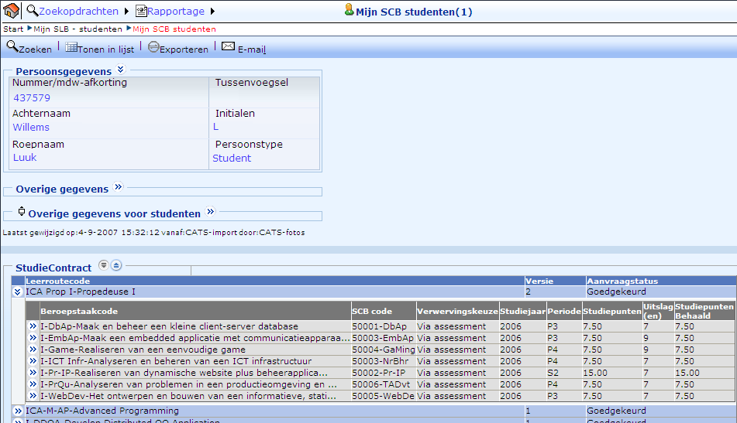
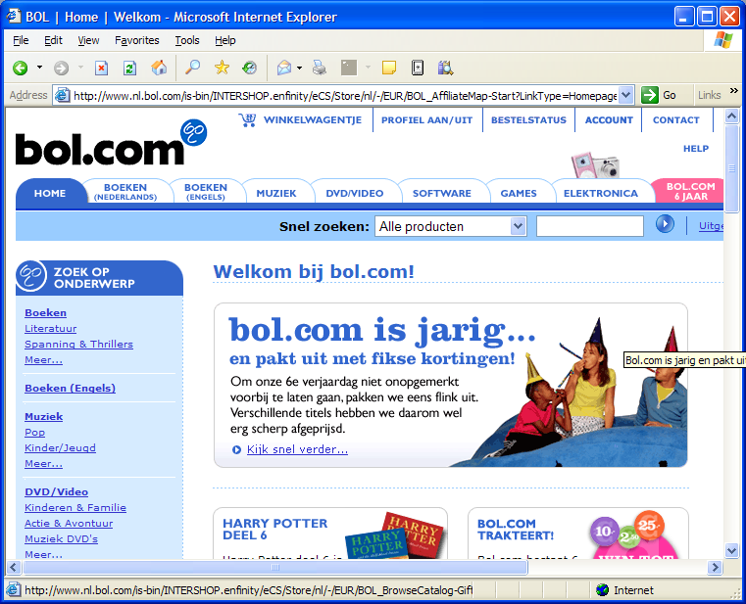
Waarvoor gebruik je een database?
Administratieve programma’s
Studentenadministratie
Boekhouding
Orders en facturen
…
Websites
Forum
Winkels
Zoekmachines
Bedrijfswebsites
…
Andere programma’s
MSN-server
Spelletjes
…
©HAN
bron: www.bol.com

Slide 7
Historie
Bijna alle vanaf 1986 gebouwde informatiesystemen zijn gebaseerd op relationele databases met SQL als databasetaal.
Daarvoor werd meestal gebruik gemaakt van hiërarchische databases en netwerkdatabases. Een bekende databasetaal uit die tijd is COBOL. Dit type database is nog steeds in gebruik.

Slide 8
Terminologie (1)
kolom
tabelnaam
Componist
kolomnaam
componistId
naam
geboortedatum
schoolId
1
Charlie Parker
12/12/1904
2
Thom Guidi
1/5/1946
1
4
Rudolf Escher
1/8/1912
5
Sofie Bergeijk
7/12/1960
2
waarde
8
W.A. Mozart
1/27/1756
9
Karl Schumann
10/10/1935
2
10
Jan van Maanen
9/8/1965
1
veld
rij / record / tupel

Slide 9
Opdracht: Leid de antwoorden op vraag 1 en 2 af uit onderstaande tabellen
Vraag 1: Geef voor elk jazz-stuk van niveau A het stuknummer, de titel en de naam van de componist.
Vraag 2: Welke stukken (geef stuknummer en titel) zijn gecomponeerd door een docent van Reijnders’ Muziekschool?
Tabel Componist
componistId | naam | geboortedatum | schoolId
1 | Charlie Parker | 12/12/1904
2 | Thom Guidi | 05/01/1946 | 1
4 | Rudolf Escher | 08/01/1912
5 | Sofie Bergeijk | 12/07/1960 | 2
8 | W.A. Mozart | 27-01-1756
9 | Karl Schumann | 10/10/1935 | 2
10 | Jan van Maanen | 08/09/1965 | 1
Tabel Muziekschool
schoolId | naam | plaatsnaam
1 | Muziekschool Amsterdam | Amsterdam
2 | Reijnders' Muziekschool | Nijmegen
3 | Het Muziekpakhuis | Amsterdam
Tabel Stuk
stuknr | componistId | titel | stuknrOrigineel | genrenaam | niveaucode | speelduur | jaartal
1 | 1 | Blue bird |  | jazz |  | 4.5 | 1954
2 | 2 | Blue bird | 1 | jazz | B | 4.0 | 1988
3 | 4 | Air pur charmer | 2 | klassiek | B | 4.5 | 1953
5 | 5 | Lina |  | klassiek | B | 5.0 | 1979
8 | 8 | Berceuse |  | klassiek |  | 4.0 | 1786
9 | 2 | Cradle song | 8 | klassiek | B | 3.5 | 1990
10 | 8 | Non piu andrai |  | klassiek |  |  | 1791
12 | 9 | I'll never go | 10 | pop | A | 6.0 | 1996
13 | 10 | Swinging Lina | 5 | jazz | B | 8.0 | 1997
14 | 5 | Little Lina | 5 | klassiek | A | 4.3 | 1998
15 | 10 | Blue sky | 1 | jazz | A | 4.0 | 1998

Slide 10
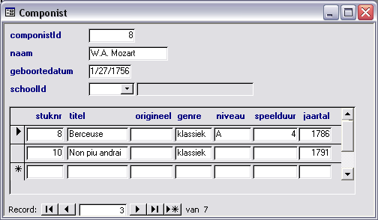
Waar zit een database?
Client
Server
`RDBMS
database

Slide 11
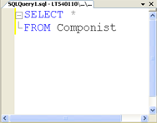
Hoe gebruik je een database?
Applicatie voor beheerders
resultset
RDBMS
SQL
Applicatie voor eindgebruikers
resultset
message
SQL
database

Slide 12
Structured Query Language (SQL)
Taal om opdrachten aan een RDBMS te geven
Data Definition Language (DDL) om tabellen te maken, aanpassen, verwijderen
Data Control Language (DCL) om rechten in te stellen
Data Manipulation Language (DML) om gegevens op te slaan, aanpassen, verwijderen
Data Query Language (DQL, wordt i.h.a. tot
DML gerekend)
om gegevens te tonen
CREATE TABLE
ALTER TABLE
DROP TABLE
Taken van
beheerder
CREATE USER
GRANT SELECT
INSERT
UPDATE
DELETE
SELECT
Taken van
gebruiker
en beheerder

Slide 13


Databaseschema - structuur
tabelnaam
Muziekschool
kolomnaam
schoolId | naam | plaatsnaam
Numeric(2) | Varchar(30) | Varchar(20)
NN | NN | NN
Componist
componistId | naam | geboortedatum | schoolId
Numeric(4) | Varchar(20) | Datetime | Numeric(2)
NN | NN | OP | OP

Slide 14
Databaseschema - constraints
Muziekschool
primaire sleutel
pk
alternatieve sleutel
schoolId | naam | plaatsnaam
Numeric(2) | Varchar(30) | Varchar(20)
NN | NN | NN
not null
Componist
vreemde sleutel
pk
componistId | naam | geboortedatum | schoolId
Numeric(4) | Varchar(20) | Datetime | Numeric(2)
NN | NN | OP | OP

Slide 15
Databaseschema

Slide 16
Aanmaken tabellen
Zie Muziekdatabase op OnderwijsOnline:
CREATE TABLE Muziekschool (
schoolId NUMERIC(2) NOT NULL,
naam VARCHAR(30) NOT NULL,
plaatsnaam VARCHAR(20) NOT NULL,
CONSTRAINT pk_muziekschool PRIMARY KEY (schoolId),
CONSTRAINT ak_muziekschool UNIQUE (naam)
)
CREATE TABLE Componist (
componistId NUMERIC(4) NOT NULL,
naam VARCHAR(20) NOT NULL,
geboortedatum DATETIME NULL,
schoolId NUMERIC(2) NULL,
CONSTRAINT pk_componist PRIMARY KEY (componistId),
CONSTRAINT fk_componist FOREIGN KEY (schoolId)
REFERENCES Muziekschool (schoolId)
)
Notes:
ON UPDATE CASCADE
ON UPDATE RESTRICT

Slide 17
Rijen toevoegen aan tabellen
INSERT INTO Muziekschool VALUES (2, 'Reijnders'' Muziekschool', 'Nijmegen')
INSERT INTO Componist VALUES ( 1, 'Charlie Parker', '12-dec-1904', NULL)
INSERT INTO Componist VALUES ( 5, 'Sofie Bergeijk', '12-jul-1960', 2)
Alternatief:
INSERT INTO Componist (componistId, naam, geboortedatum) VALUES ( 1, 'Charlie Parker', '12-dec-1904');

